Slide 1
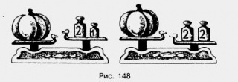

Slide 2
Сколько весит тыква?

Slide 3
3,0 3,5
3,1 3,6
3,2 3,7
3,3 3,8
3,4 3,9

Slide 4
«Приближенные значения чисел.
Округление»

Slide 5
3 4
0 1 2 3 4 | 5 | 6 7 8 9

Slide 6
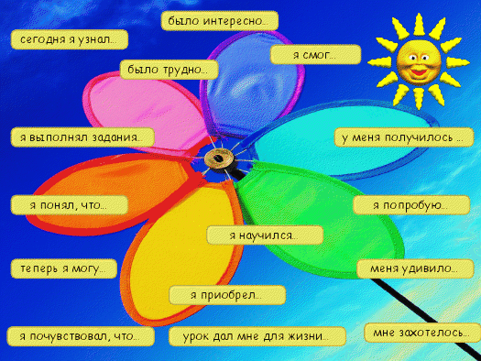

Slide 7
Спасибо за урок

